Slide 1
期中專題2
新北市商圈特色商家 的OpenData應用
EEIT10709 林天逸

Slide 2
程式碼切割成代表資料的Value Object、存取資料的DAO
http://data.ntpc.gov.tw/od/detail?oid=67165285-BD89-4C98-8C93-17C7B83B18BD

Slide 3
程式碼切割成代表資料的Value Object、存取資料的DAO
http://data.ntpc.gov.tw/od/detail?oid=67165285-BD89-4C98-8C93-17C7B83B18BD

Slide 4
程式碼切割成代表資料的Value Object、存取資料的DAO
http://data.ntpc.gov.tw/od/detail?oid=67165285-BD89-4C98-8C93-17C7B83B18BD

Slide 5
程式碼切割成代表資料的Value Object、存取資料的DAO
http://data.ntpc.gov.tw/od/detail?oid=67165285-BD89-4C98-8C93-17C7B83B18BD

Slide 6
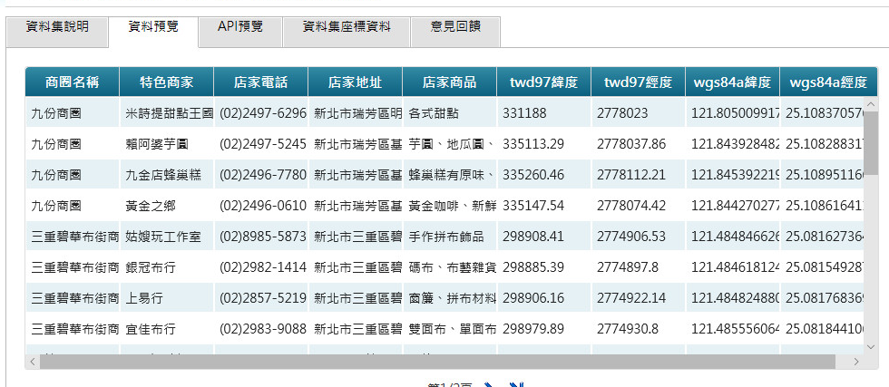
開放平臺資料來源網址
http://data.ntpc.gov.tw/od/detail?oid=67165285-BD89-4C98-8C93-17C7B83B18BD

Slide 7
Web應用程式網頁(View)

Slide 8
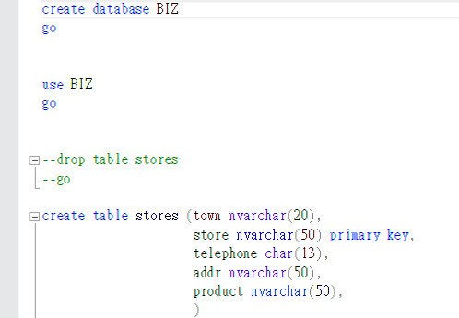
設定資料庫連線的javax.sql.DataSource物件

Slide 9
Controller元件負責下列工作

Slide 10
網頁1使用JavaScript技術驗證使用者入資料的格式

Slide 11
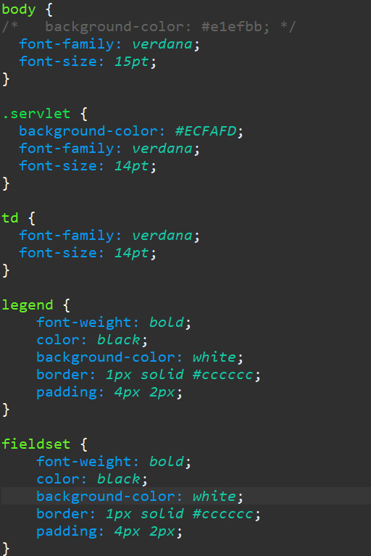
CSS技術控制畫面風格

